Slide 1

Face Shape Classification Model Using
Semi-Supervised Learning &
Building and Deploying
Web with Flask
Colab: https://colab.research.google.com/drive/1YgDar7JktLgLN9xlh7toQcjpYwC1udmz?usp=sharing
Notion: https://www.notion.so/1-fafe8e79330e4043936503732d416ef2
Github: https://github.com/1team1768/1team
1팀 일기예보
팀장 : 박영범
팀원 : 권승현, 김예진, 김호준, 최상준

Slide 2

Face Shape Classification Model Using
Semi-Supervised Learning &
Building and Deploying
Web with Flask
프로젝트 기간: 2022.02.21 ~ 2022.03.24
Work Team & Member
Team 1 일기예보
팀장: 박영범
팀원: 김호준, 권승현, 김예진, 최상준
Work schedule
02.21~02.27: 얼굴 정면 데이터 수집, 라벨링(전처리)
02.28~03.06: 다중 분류 모델 구축
03.07~03.13: 웹 페이지 개설
03.14~03.18: 오류 수정, 발표 자료 제작
03.21~03.23: 추가 작업 기간
Noisy Student 알고리즘을 사용한 준지도 학습 얼굴형 분류
모델 개발과 이를 활요한 안경 추천 웹사이트 구축

Slide 3
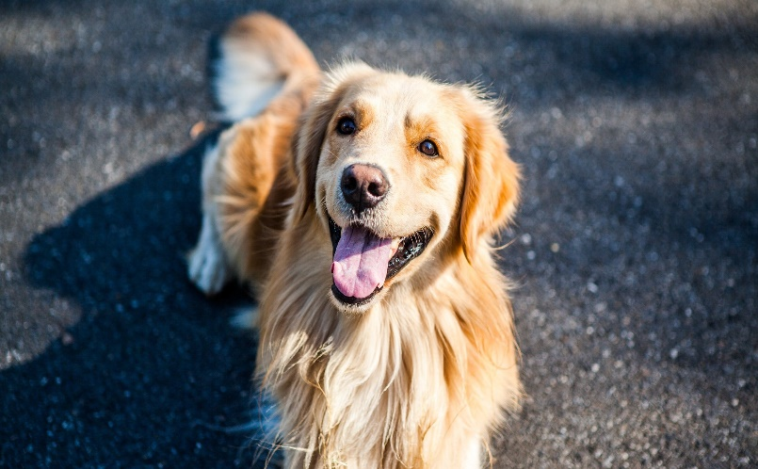
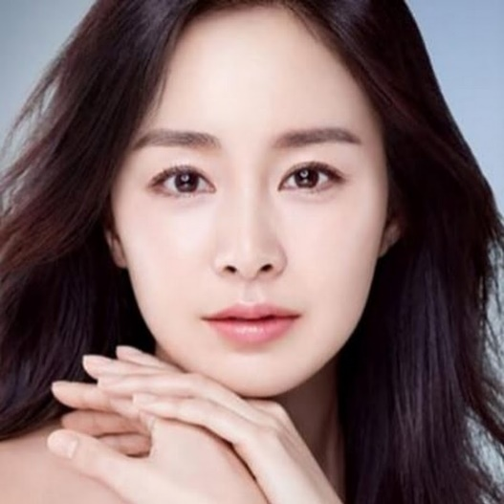
요약
Abstract
<좌: 개 사진>
<우: 얼굴형 예시>
이번 얼굴형 분류 모델 설계 프로젝트에서 우리 팀은 정확도를 더 높이기 위해 여러가지 시도를 하였으나, 개와 고양이의 분류와 같은 확실한 기준점이 있는 분류가 아닌 “얼굴형＂이란 다소 애매하고 주관적인 요소의 예측이기 때문에 정확도 상승에 한계가 있는 것으로 판단된다. 예를 들면 좌측 사진을 보고 개와 고양이의 구별을 지시하면 모든 사람이 개라고 판단하는 반면, 우측의 얼굴사진의 경우 얼굴형을 판단 할 때 사람에 따라 누구는 둥근 형으로 판단 할 수도 있고, 누구는 계란형으로 판단 할 수도 있어 정확도가 100%에 가깝게 가는 것은 매우 실현하기 어려운 것으로 판단된다. 따라서 이러한 점을 극복하기 위해 본 프로젝트에서 사람이 label한 데이터셋 만을 가지고 모델을 학습시킨다면 데이터를 labeling한 사람의 주관이 개입 될 가능성이 높기 때문에 컴퓨터 스스로 Self-training을 하는 Semi-Supervised learning 기법을 사용하여 최대한 사람의 주관을 배제하고 컴퓨터의 계산 영역에서 학습이 이루어지게끔 설계하였다.

Slide 4
Contents
개요
1.1 주제 ---------------------------------------------------------------------- 6
1.2 목적 --------------------------------------------------------------------- 6
2. 수행 일정
2.1 일정 ------------------------------------------------------------ ---------- 8
2.2 역할분담 ------------------------------------------------------------------ 9
3. 개발
3.1 모델 ------------------------------------------------------------ ---------- 11
3.2 시각화 -------------------------------------------------------------------- 35
4. 결론
------------------------------------------------------- ---- 40
5. 마무리
5.1 한계점 ---------------------------------------------------------------------- 42
5.2 소감 ----------------------------------------------------------------------- 44

Slide 5
1. 개요
1.1 주제
1.2 목적

Slide 6
1. 개요
주제
Noisy Student 알고리즘을 사용한 준지도 학습 얼굴형 분류
모델 개발과 이를 활요한 안경 추천 웹사이트 구축
목적
사람의 얼굴형은 객관적인 판단이 힘들기 때문에 사람이 labeling한 데이터셋과 컴퓨터가 self-training한 데이터셋으로 pre-trained 모델을 semi-supervised learning시켜 주관성을 배제시킨 얼굴형 분류 모델을 개발한다.
사용자가 사진을 업로드하면 모델이 어떤 얼굴형인지 분류하고 추천 안경테를 사진 위에 적용시키는 웹 서비스를 구축하여 사용자가 쉽고 빠르게 본인 얼굴에 어울리는 안경테를 추천 받을 수 있게 한다.

Slide 7
2. 수행일정
2.1 일정
2.2 역할분담

Slide 8
2.1 일정
MON | TUE | WED | THU | FRI | SAT | SUN
2.21 | 22 | 23 | 24 | 25 | 26 | 27
28 | 3.1 | 2 | 3 | 4 | 5 | 6
7 | 8 | 9 | 10 | 11 | 12 | 13
14 | 15 | 16 | 17 | 18 | 19 | 20
21 | 22 | 23 | 24 | 25
2022
02,03
1주차 얼굴 정면 데이터 수집, 라벨링, 전처리 (22.02.21~22.02.27)
2주차 다중 분류 모델 구축 및 성능 개선 (22.02.28~22.03.06)
3주차 웹 페이지 개발 (22.03.07~22.03.13)
4주차 오류 수정, 발표 자료 제작 (22.03.14~22.03.20)
5주차 추가 작업 (22.03.21~22.03.24)
프로젝트 발표

Slide 9
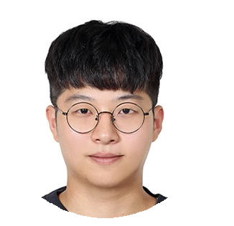
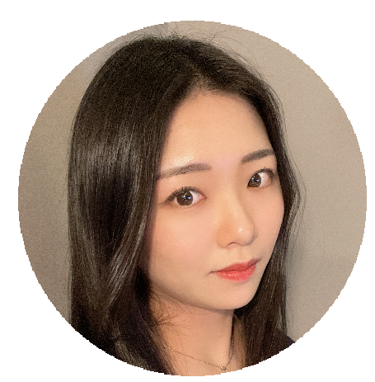
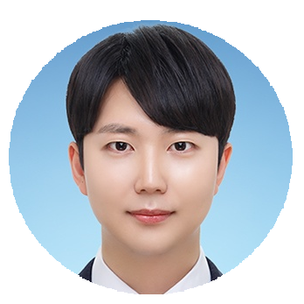
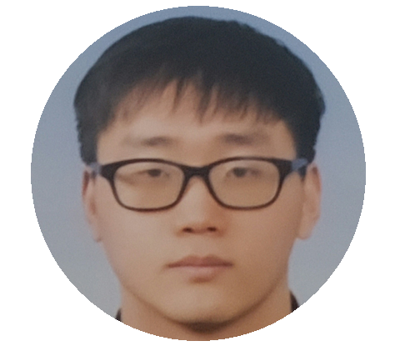
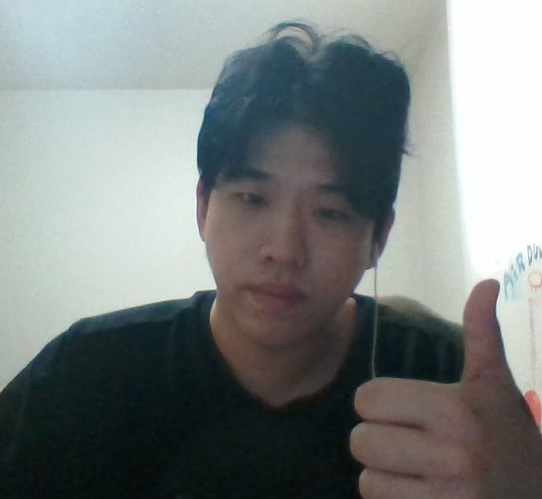
2.2 역할분담
사진?
박영범 PL
권승현 AA
김예진 TA
김호준 TA
최상준 DA
Project
Leader
Application Architect
Technical Architect
Technical Architect
Data
Architect
•프로세스 총괄
• 일정 관리
• 결과 시각화(web)
• 데이터 수집
• 웹 기본 틀 설계
• 결과 시각화(web)
• HTML 작성
• 데이터 수집
• 분류 모델 개발
• 모델 성능 비교
(pre-trained model)
• 데이터 수집
• 분류 모델 개발
• 모델 성능 개선
• 오류 수정
• 결과 시각화(web)
• 데이터 수집
• 데이터 수집
• 추가 데이터 수집
• 모델 성능 비교
(머신러닝 모델)

Slide 10
3.1 모델
3.1.1 모델&시각화 개발 도구
3.1.2 모델 설계
-사용 알고리즘
-적용 방안 및 순서도
3.1.3 모델 구현
3.1.4 모델의 결과 및 평가
3.2 시각화
3.2.1 웹 페이지 설명
3.2.2 웹 페이지 설명
3.3 시연
3. 개발

Slide 11









3.1.1 모델& 시각화 도구
개발 도구
협업 도구
Python 3.8 Flask 2.0
TensorFlow 2.8 Sklearn 1.0

Slide 12
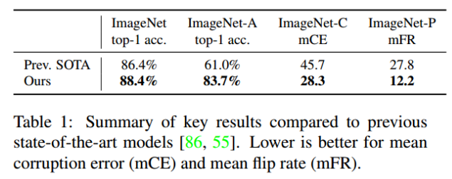
3.1.2 모델 설계 - 사용 알고리즘
Self-training with Noisy Student improves ImageNet classification
Qizhe Xie, Minh-Thang Luong, Eduard Hovy, Quoc V. Le
Enjoy your stylish business
and campus life with BIZCAM
◀
▶
Step. 1
해당 근거에 따라 1팀은 본 프로젝트에서 Noisy Student 알고리즘을 채택하여 사용. 또한 얼굴형은 주관적인 영역이 크기 때문에 사람 labeling한 지도 학습과 과정과 컴퓨터가 스스로 학습하는 self-training하는 과정을 거쳐 주관성 배제에 초점을 두었음.
해당 논문에 쓰인 Noisy Student 알고리즘은 2020년 기준
ImageNet SOTA(State-of-the-art) 달성

Slide 13
3.1.2 모델 설계 - 적용 방안 및 순서도
데이터셋 구축
모델 훈련
1팀 팀원들이 얼굴형에 따라서
[각진 형, 둥근 형, 역삼각형, 긴 형, 계란형]을 class label로 하는
1500개의 데이터셋 구축
EfficientNet-B7을 base model로ImageNet의 weight를 바탕으로 구축된 얼굴형 데이터셋을 학습하여 Transfer learning 모델 생성
▶
Step. 1
Transfer learning된 모델을 Teacher모델로
Unlabeled-dataset인 LFW-5590의 5590개의 얼굴 데이터를 투입하여 pseudo label생성.
Pseudo label과 기존의 labeled된 학습 데이터를 합쳐서 새로운 훈련 데이터셋 생성
새로운 훈련 데이터셋을 통해 Student모델로 EfficientNet-B7으로 하여 모델 학습. 학습된 모델을 Teacher모델로 하여 Pseudo-label생성, 앞선 과정 반복
▶
Step. 2
최종 모델을 웹사이트에 배포하여 사용자의 얼굴 사진을
[각진 형, 둥근 형, 역삼각형, 긴 형, 계란형] 중 하나로 예측
Step. 2를 3회 반복하여
최종 모델 생성
▶
Step. 3

Slide 14
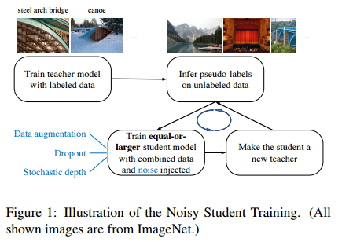
3.1.2 모델 설계 - 사용 알고리즘
Self-training with Noisy Student improves ImageNet classification
Qizhe Xie, Minh-Thang Luong, Eduard Hovy, Quoc V. Le
3. pseudo-labeled 된 데이터셋과 기존 Teacher Model 훈련에 사용된 labeled-dataset을 합쳐 Student Model 훈련에 사용될 데이터셋 구축
4. 구축된 데이터셋으로 Student Model 훈련, 훈련된 Student Model을 Teacher Model로 Unlabeled Dataset을 투입하여 pseudo-label 생성
1. Labeled Dataset으로 Teacher Model 훈련
2. Teacher Model에 Unlabeled Dataset을 투입하여 pseudo-label 생성
2 ~ 4번 과정을 n회 반복하여 최종모델 생성
반복

Slide 15
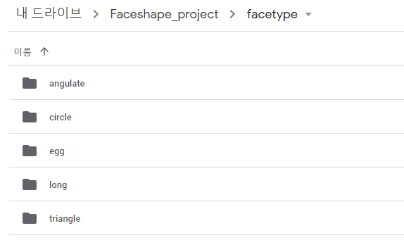
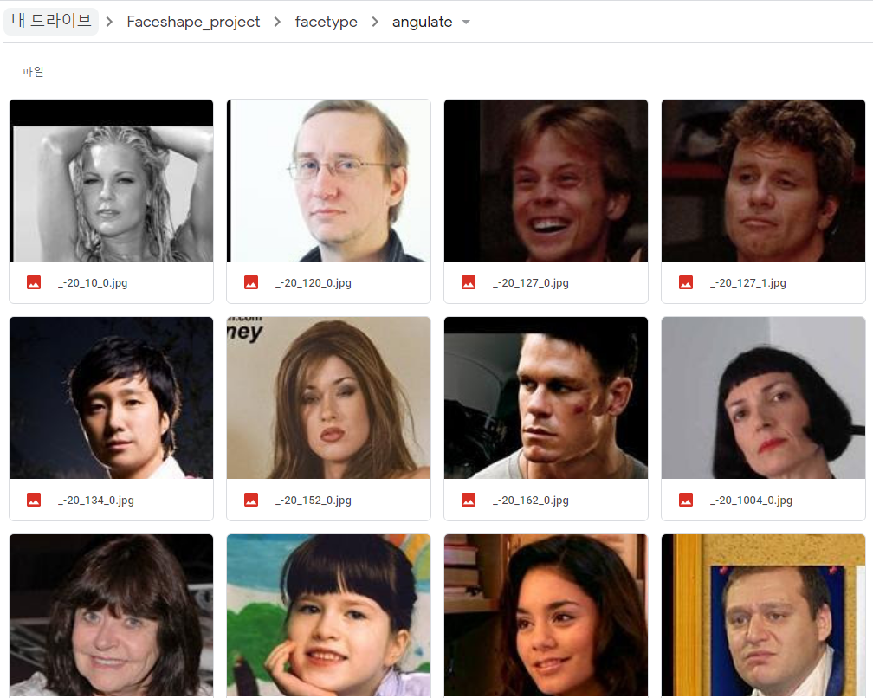
3.1.3 모델 구현
Step. 1-1
Labeled된 훈련 데이터셋 구축
Step. 1
팀원 각각이 SCUT-FBP5500_v2.1 데이터셋에서
[각진 형, 둥근 형, 역삼각형, 긴 형, 계란형]중 하나를 맡아 labeling하여 각 class당 300개씩 분류

Slide 16
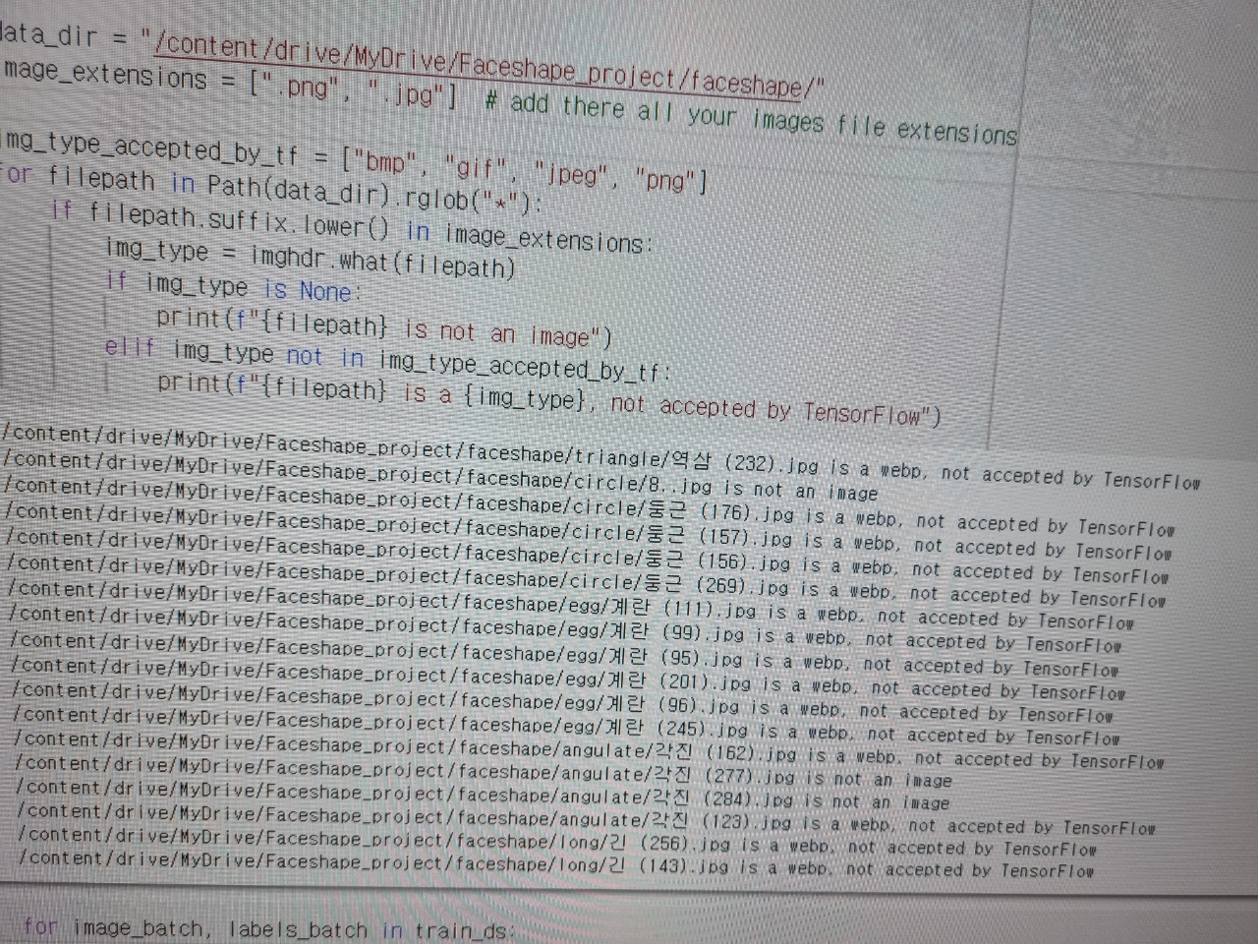
3.1.3 모델 구현
Step. 1-1
이상 데이터셋 검출
Step. 1
300개 씩 모은 데이터셋에서 깨지거나 인식이 불가능한 사진 파일들을 따로 검출하여 제거함.

Slide 17
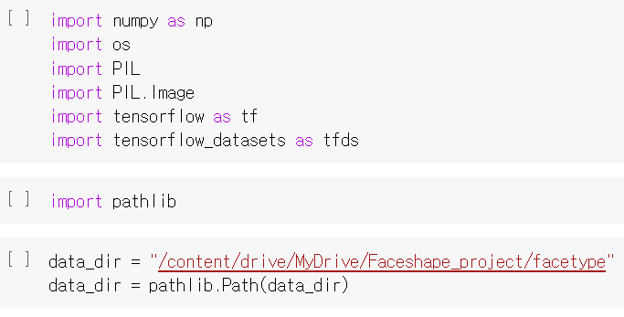
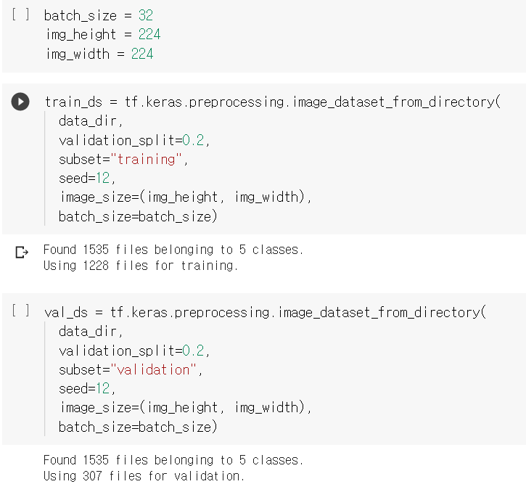
3.1.3 모델 구현
Step. 1-1
Import Dataset
Step. 1
Tensorflow의 datasets 모듈을 활용하여 데이터셋 파이프라인 생성,
가로, 세로 크기가 224, 배치 사이즈가 32,
Train : Validation 비율이 8 : 2인 훈련용 데이터셋 생성

Slide 18
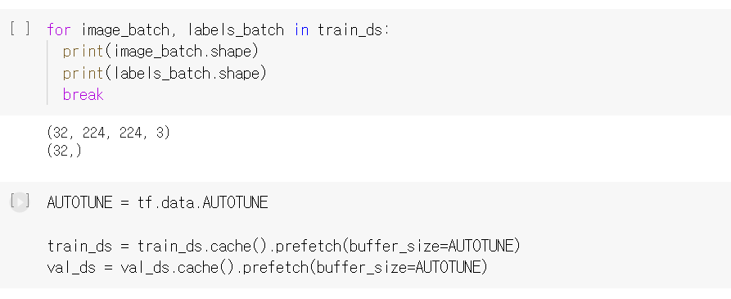
3.1.3 모델 구현
Step. 1-1
Data Preprocessing
Step. 1
Tensorflow의 Autotune api를 사용하여 훈련이 쉽게 데이터셋을 가공하여 준다.
이때, base model인 EfficientNet-B7은 1/255 층을 포함하고 있기 때문에 데이터셋 정규화는 진행하지 않는다.

Slide 19
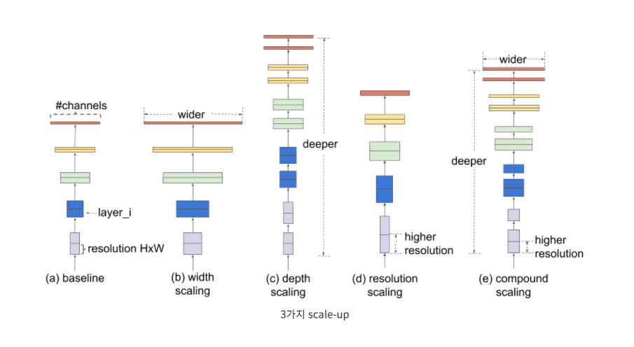
3.1.3 모델 구현
Step. 1-1
Base Model : EfficientNet-B7
Step. 1
기존에 연구들을 보면, ConvNet의 성능을 올리기 위해 scaling up 시도를 많이 했다는 것을 알 수 있다.
Scale-up 방법에는
망의 depth를 늘리는 것 2. channel width를 늘리는 것 3. 입력 이미지의 resolution을 올리는 것이 있다. EfficientNet은 세가지 방법에 대한 최적의 조합을 AutoML을 통해 찾은 모델이다. .

Slide 20
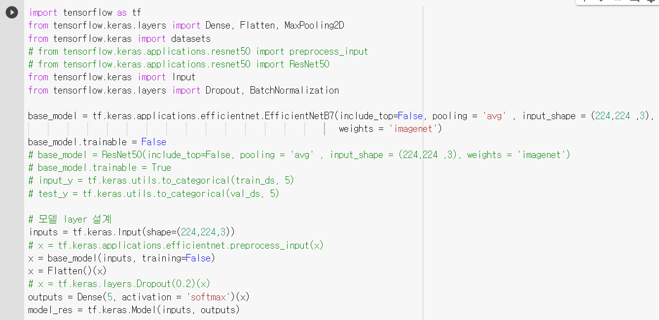
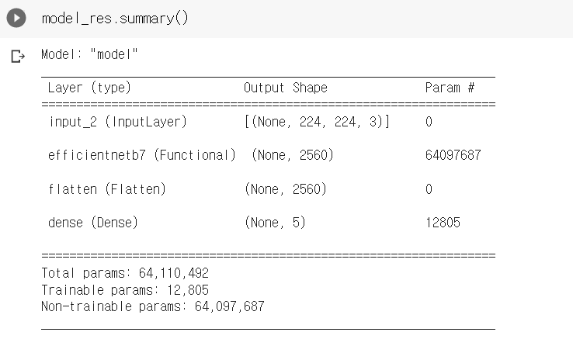
3.1.3 모델 구현
Step. 1-2
Create Teacher Model Using Transfer Learning
Step. 1
EfficientNet-B7을 base model로 ImageNet을 Weight로 설정하고, 마지막 layer에
데이터셋의 class수에 맞게 units = 5인 Softmax층을 추가하여 분류기능을 활성화 해준다.
Including top옵션 또한 False로 하여 상위층에 우리 팀의 데이터셋이 훈련 될 수 있도록 설정한다.

Slide 21
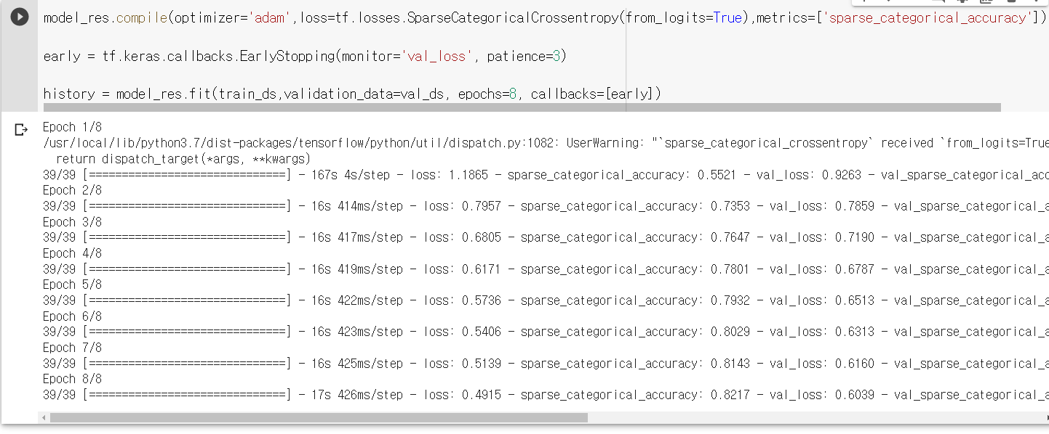
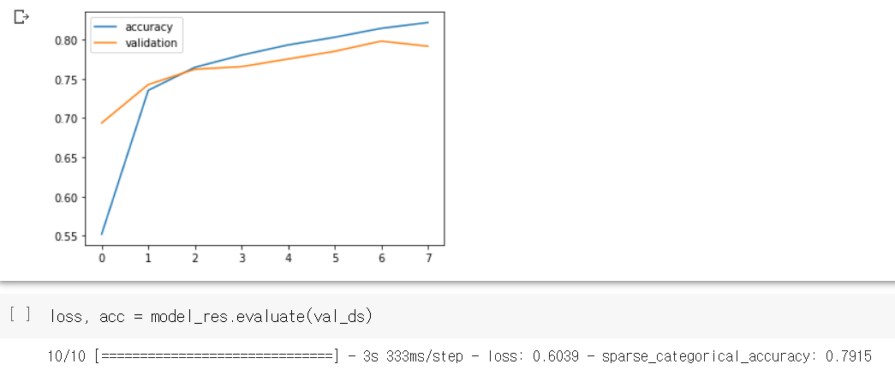
3.1.3 모델 구현
Step. 1-2
Model Fitting
Step. 1
sparse_categorical_accuracy metrics를 사용하여 분류모델의 정확도에 맞게 컴파일 해주고
Early callback 함수를 사용하여 Overfiting을 방지한다.
이때 학습이 완료 된 Transfer learning모델은 0.7915의 정확도를 갖는다.
해당 모델을 Step2의 Teacher모델로 사용한다.

Slide 22
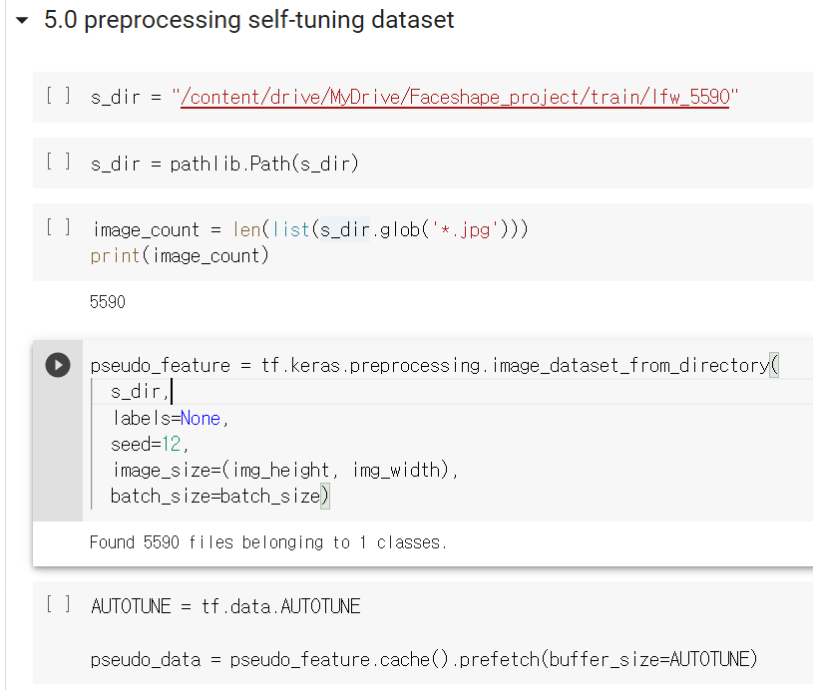
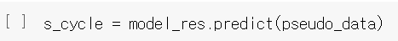
3.1.3 모델 구현
Step. 2-0
Preprocessing self-tuning dataset
Step. 2
.
Tensorflow의 datasets 모듈을 활용하여 데이터셋 파이프라인 생성,
가로, 세로 크기가 224, 배치 사이즈가 32,
lfw_5590 기반 unlabeled dataset을 생성한다.
이때 생성된 데이터셋을 Teacher모델에 투입되어 Pseudo-labeled dataset을 구축한다.

Slide 23
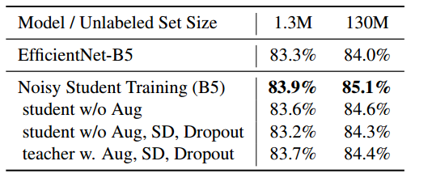
3.1.3 모델 구현
Step. 2-1
Make Noise
Step. 2
해당 논문에 사용된 방법에 따라 컴퓨터에 의한 self-training과정에서 확증편향이 발생 할 수 있기 때문에. 노이즈를 추가한다. 노이즈 추가 방법은 Teacher모델 학습에는 노이즈를 추가하지 않고,
Self-Tuning에 사용될 pseudo_dataset에 data augmentation 기법을 적용하고
Student model에 Dropout을 추가하여 노이즈를 생성한다.

Slide 24
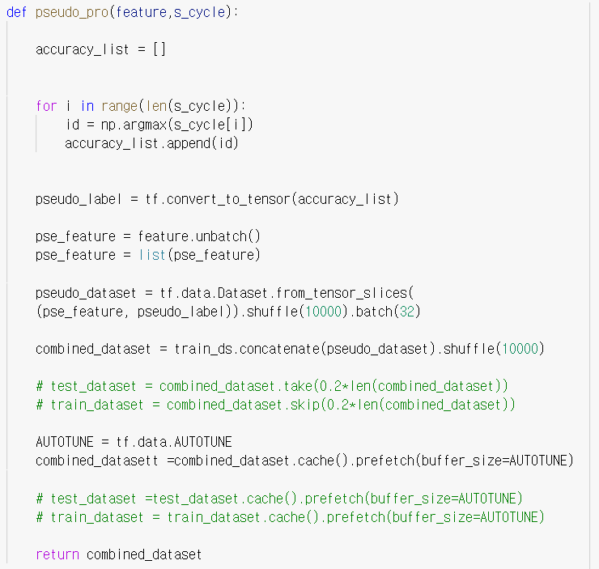
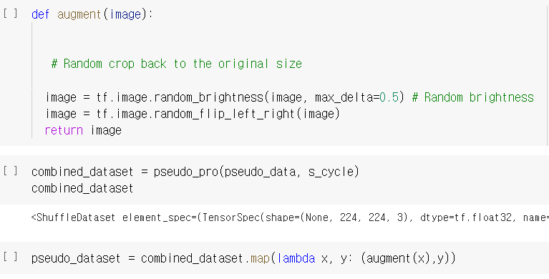
3.1.3 모델 구현
Step. 2-1
Create Pseudo-dataset
Step. 2
Self-Tuning에 사용될 pseudo_dataset을 만들어주는 전처리 함수를 생성한다.
data augmentation 함수 또한 생성하고
기존에 훈련에 사용된 labeled-data를 생성된 pseudo-dataset에 추가하여 준다.
또한 합쳐진 데이터셋을 shuffle하여 준다.

Slide 25
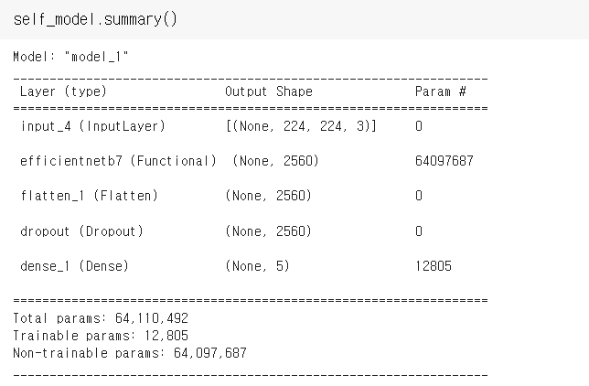
3.1.3 모델 구현
Step. 2-2
Create Student Model
Step. 2
Teacher Model과 같이 base model을 EfficientNet-B7으로 설정한다.
이 때 Teacher모델과는 다르게 dropout층을 추가 하여 준다.

Slide 26
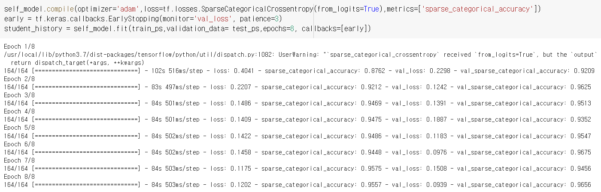
3.1.3 모델 구현
Step. 2-2
Student Model Fitting
Step. 2
전에 구축한 Pseudo-dataset으로 Student Model을 Fitting한다.
지금까지의 Step2과정을 3회 반복한다.

Slide 27
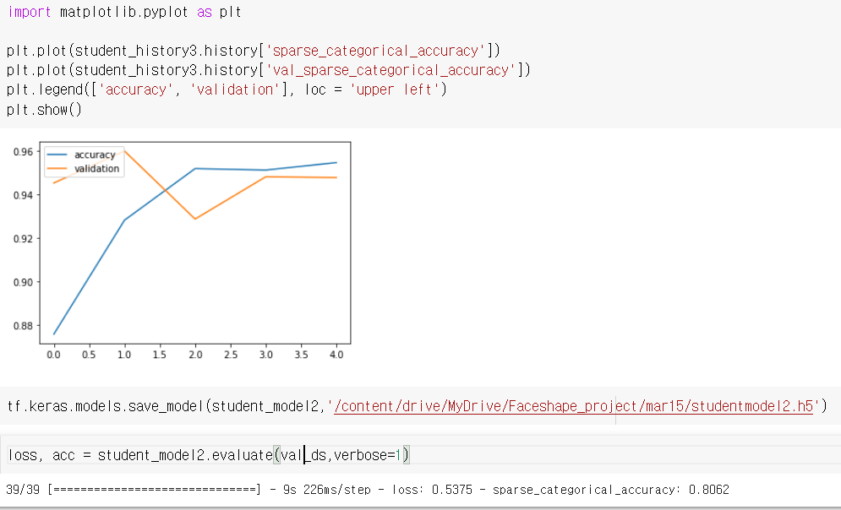
3.1.3 모델 구현
Step. 3
최종 모델 평가
Step. 3
정확도가 0.7915(Transfer Model) -> 0.8062로 상승한 것을 확인 할 수 있다.

Slide 28
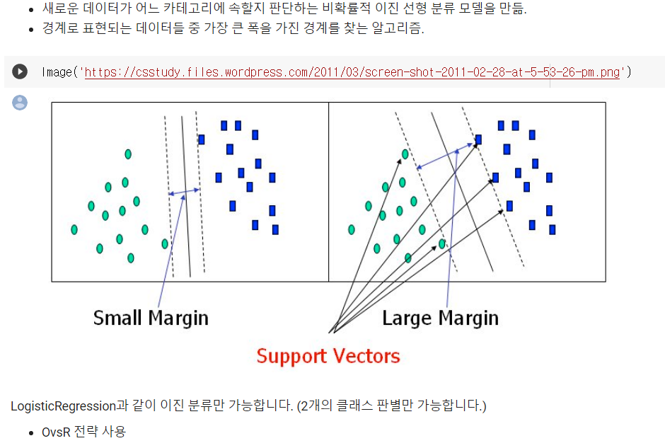
3.1.4 모델 비교
Step. 3-4
SVM모델
SVM모델은 주어진 데이터가 어느 카테고리에 속할지 판단하는 이진 선형 분류 모델
OvR(OvA) : one-versus-the rest, 클래스마다 이진 분류기를 만들어서 가장 높은 결정점수를 낸 클래스를 선택

Slide 29
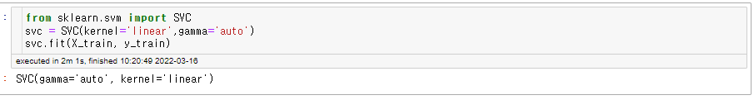
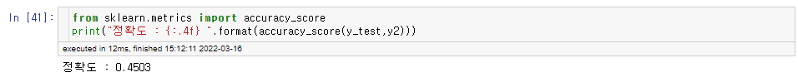
3.1.4 모델 비교
Step. 3-4
최종 모델, SVM모델 비교
최종 모델과 SVM모델의 정확도 비교
최종 모델 : 0.8062
SVM : 0.4503

Slide 30
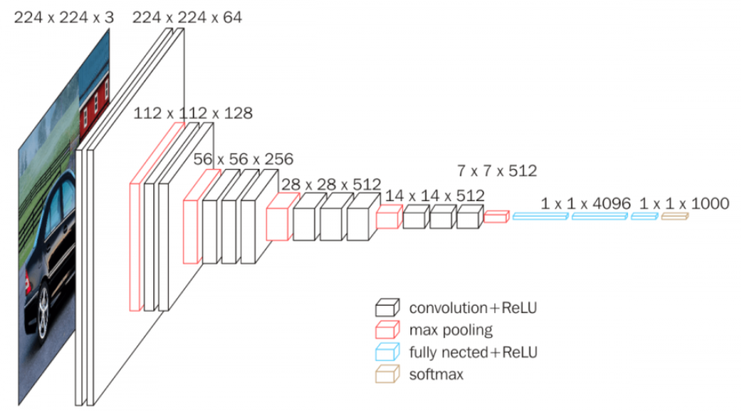
3.1.4 모델 비교
Step. 3-4
그 외 Pre-trained model
VGGNet
옥스퍼드 대학의 연구팀이 개발하였으며 2014년 이미지넷 이미지 인식 대회에서 준우승을 한 모델이다.
기존 AlexNet과 유사한 모델이지만 병렬적 구조로 이뤄지진 않았다.
8층으로 구성된 AlexNet과 달리 16층, 19층으로 네트워크 깊이가 더 깊어 성능이 우수하다.

Slide 31
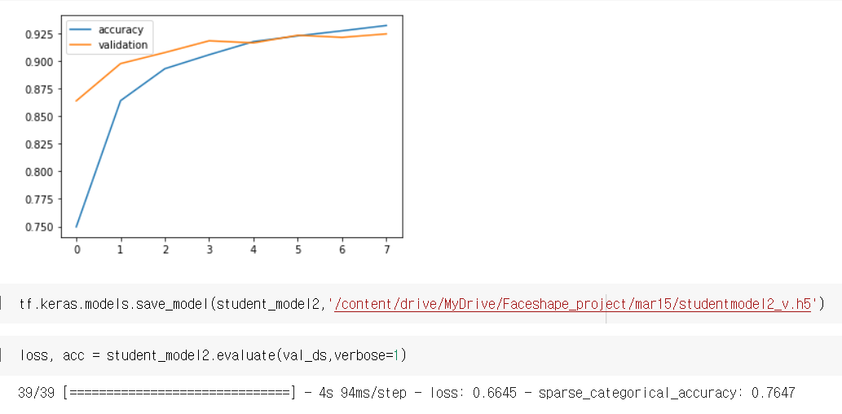
3.1.4 모델 비교
Step. 3-4
최종 모델, VGG16 비교
최종 모델과 VGG16모델의 정확도 비교
최종 모델 : 0.8062
VGG16 : 0.6352(Transfer model) -> 0.7647

Slide 32
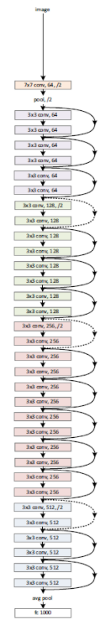
3.1.4 모델 비교
Step. 3-4
그 외 Pre-trained model
ResNet
ResNet은 2015년도 ILSVRC에서 우승을 차지한 모델이다.
CNN은 이미지 분석 분야에서 뛰어난 성능을 보여줬는데 네트워크의 층(Layer)을 깊게 쌓으면 더 좋은 성능을 냈다. 하지만 어느 정도 이상 깊어진 네트워크는 vanishing/exploding gradient 문제로 인해 성능이 더 떨어졌는데 ResNet은 residual learning(잔차 신경망)을 통해 이러한 문제를 해결하였다.

Slide 33
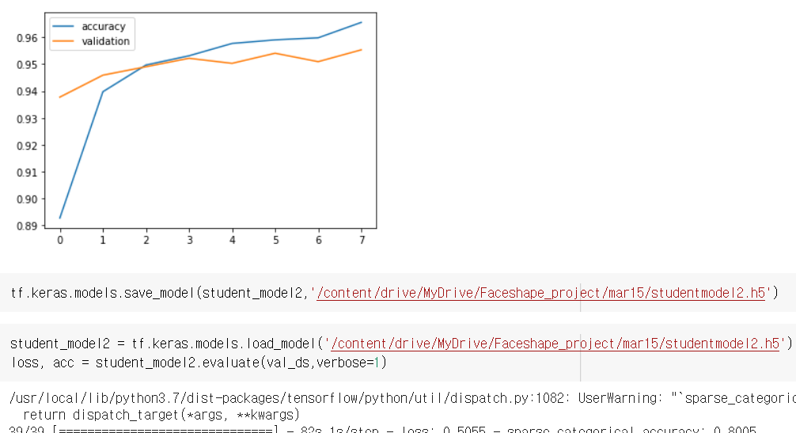
3.1.4 모델 비교
Step. 3-4
최종 모델, ResNet50 비교
최종 모델과 ResNet50모델의 정확도 비교
최종 모델 : 0.8062
ResNet50 : 0.7199(Transfer model) -> 0.8005

Slide 34
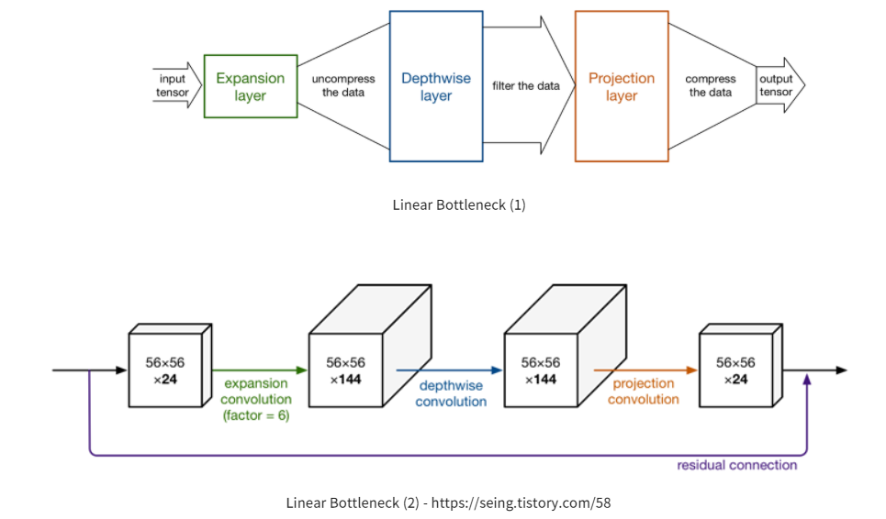
3.1.4 모델 비교
Step. 3-4
그 외 Pre-trained model
MobileNet
MobileNet은 depth-wise convolutions을 이용하여 모델의 아키텍쳐를 구성하였으며,
간단한 2개의 하이퍼파라미터를 이용하여 지연시간(latency)과 정확도(accuracy)를 절충한다.
Mobile 기기와 임베디드 비전 어플리케이션을 위한 효율적인 모델이다.

Slide 35
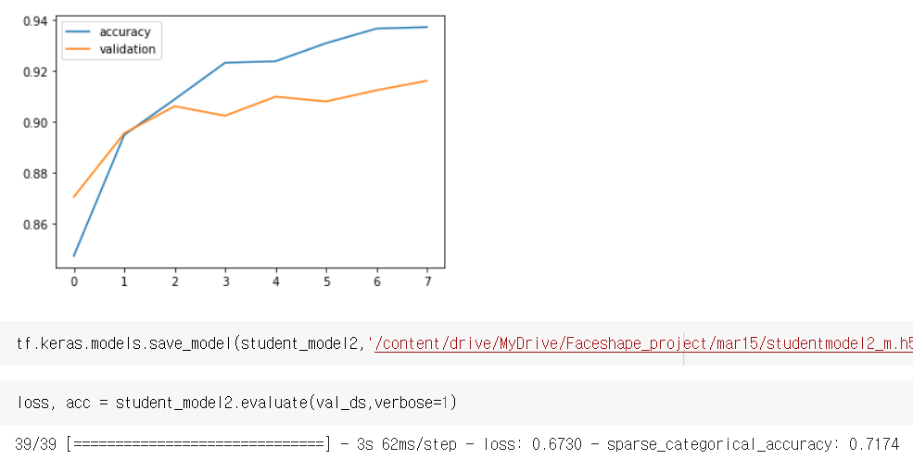
3.1.4 모델 비교
Step. 3-4
최종 모델, MobileNetV2 비교
최종 모델과 MobileNetV2모델의 정확도 비교
최종 모델 : 0.8062
MobileNetV2 : 0.6808(Transfer model) -> 0.7174

Slide 36
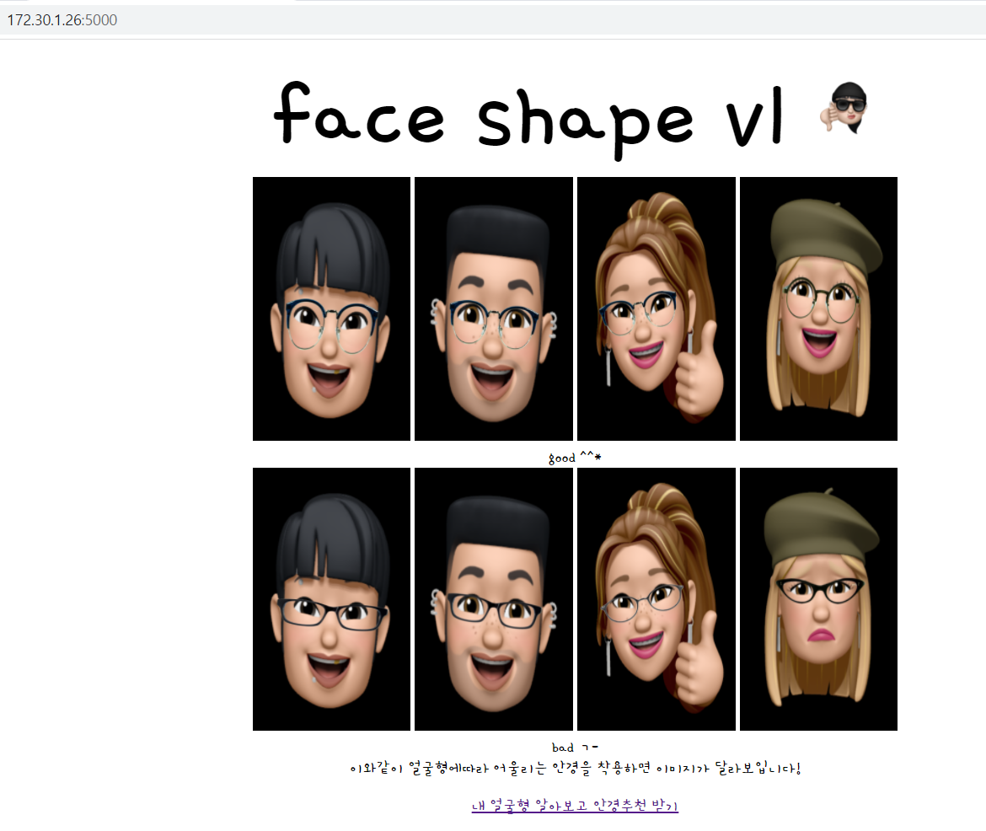
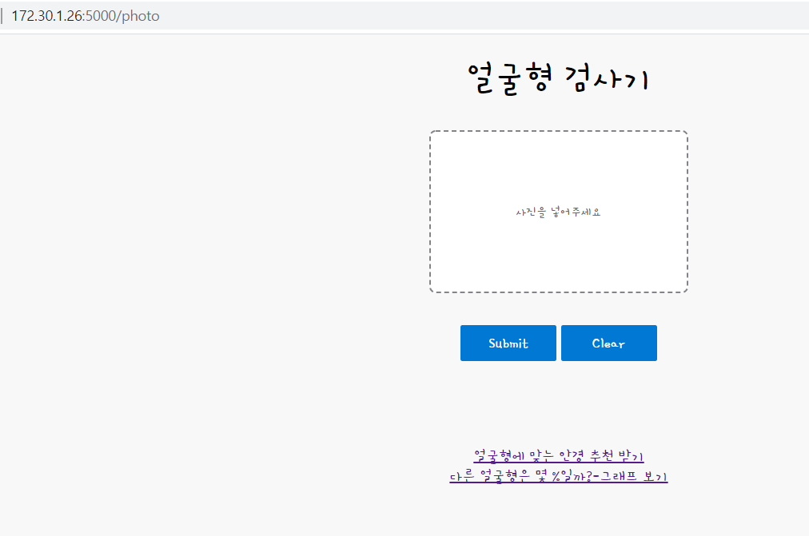
3.2.1 웹 페이지
main 접속 시
photo 접속 시

Slide 37
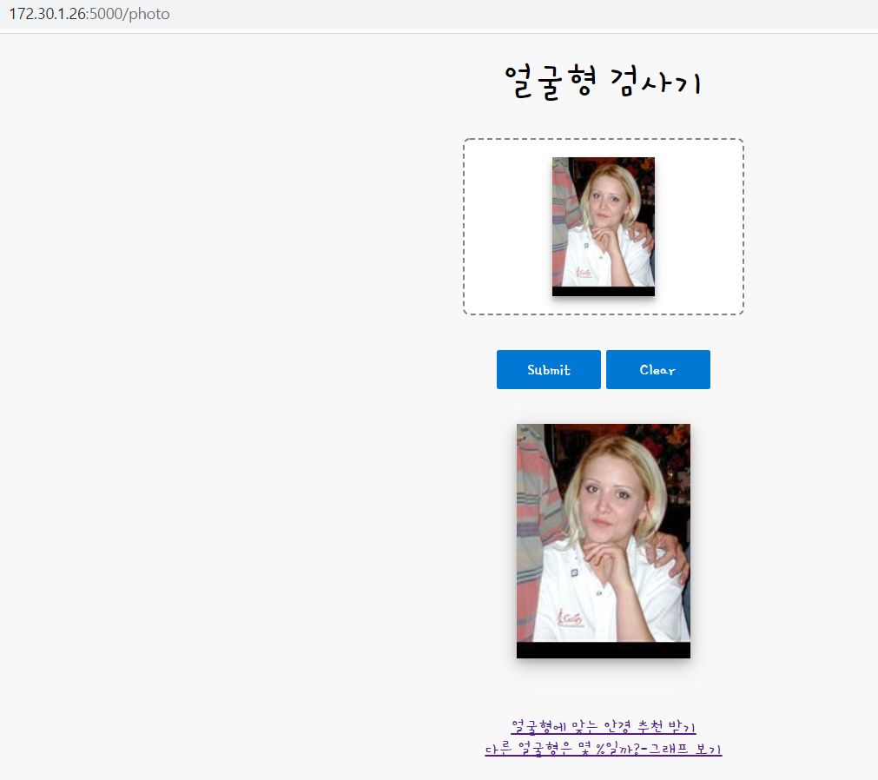
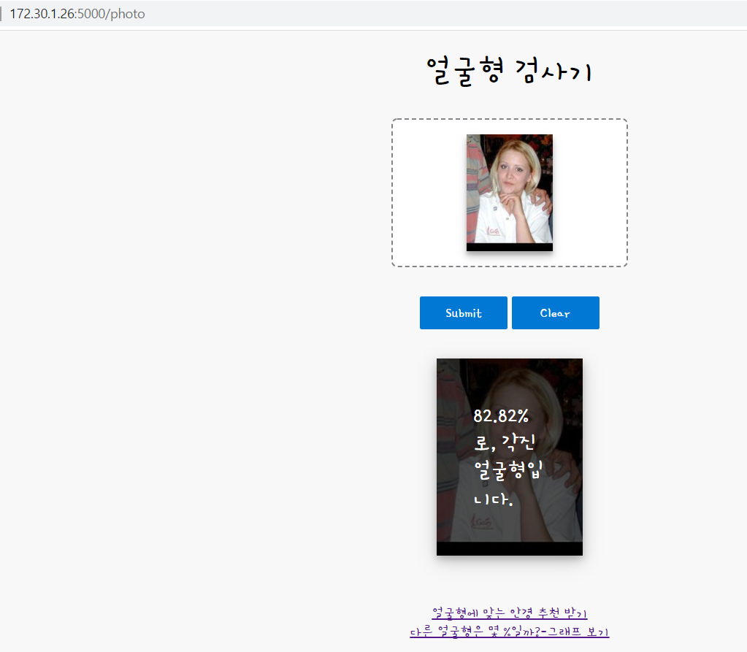
3.2.1 웹 페이지
사진 업로드
얼굴형 판단

Slide 38
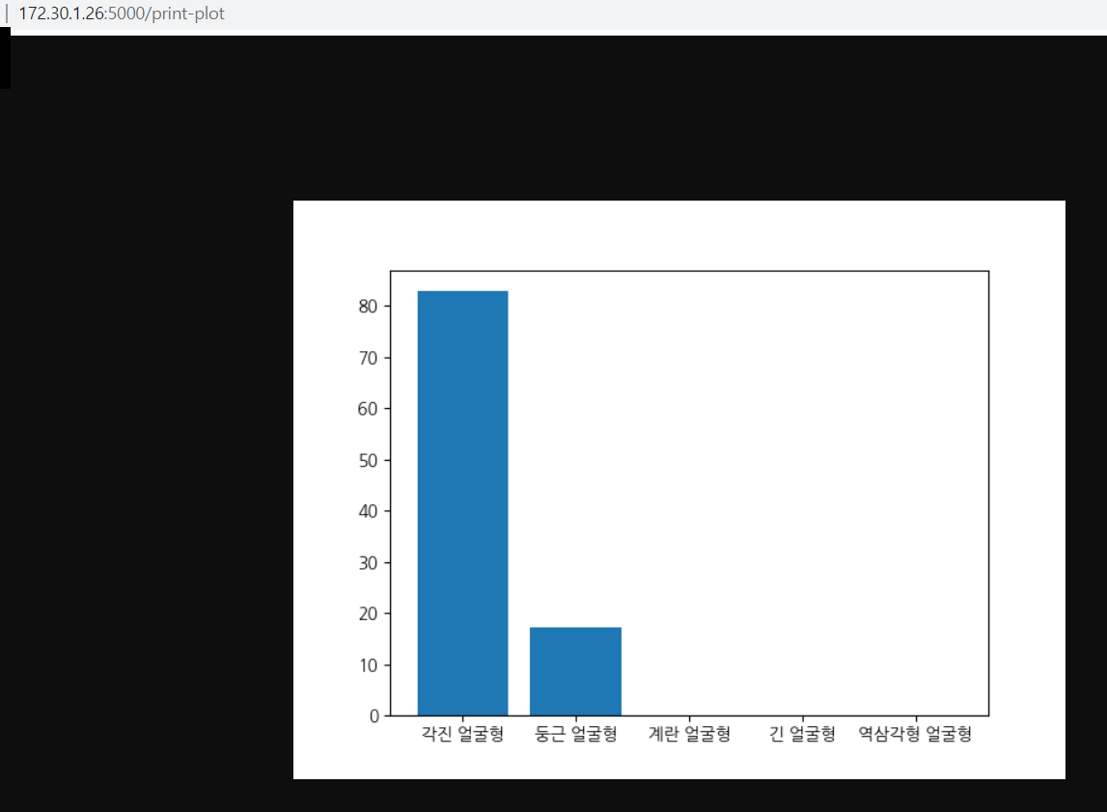
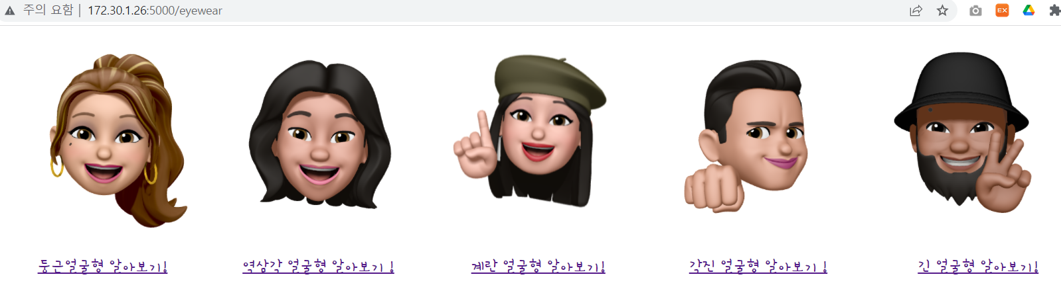
3.2.1 웹 페이지
그래프 확인
안경 추천

Slide 39
3.3 시연

Slide 40
4. 결론

Slide 41
4. 결론
base model | Transfer model | Final model
EfficientNet-B7 | 0.7915 | 0.8062
SVM |  | 0.4503
VGG16 | 0.6352 | 0.7647
ResNet | 0.7199 | 0.8005
MobileNet | 0.6808 | 0.7174
우리는 정확도가 높은 얼굴형 분류 모델을 개발하기 위해 여러가지 CNN모델들을 base model로 하여 Transfer learning을 시킨 후 Semi-supervised learning을 하였다.
그 결과 base model을 EfficientNet-B7로 학습시킨 모델의 정확도가 0.8062로 가장 높았다.

Slide 42
5. 마무리
5.1 한계점
5.2 소감

Slide 43
5.1 한계점 1
모델의 정확도를 더 높이기 위해 여러가지 시도를 하였으나, 개나 고양이 분류와 같은 확실한 기준점이 있는 분류가 아닌 ‘얼굴형’ 이란 다소 애매하고 주관적인 요소의 예측이기 때문에 정확도 상승에 한계가 있는 것으로 판단된다. 예를 들면 개와 고양이의 구별은 모든 사람이 정확하게 판단하는 반면, 얼굴형의 경우 1팀 팀원인 권승현의 얼굴형을 판단 할 때 사람에 따라 누구는 둥근 형으로 판단 할 수도 있고, 다른 사람은 계란형으로 판단 할 수도 있어 정확도가 100%에 가깝게 가는 것은 매우 실현하기 어려운 것으로 판단된다.

Slide 44
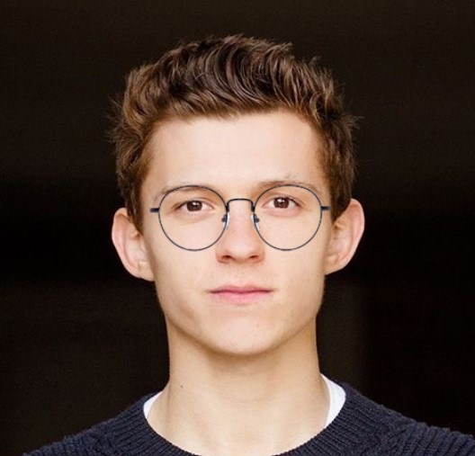
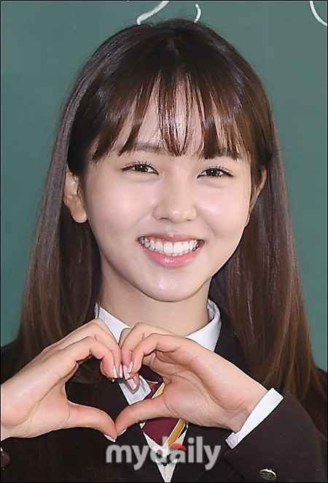
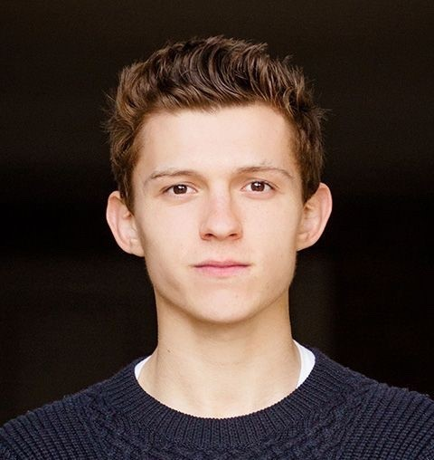
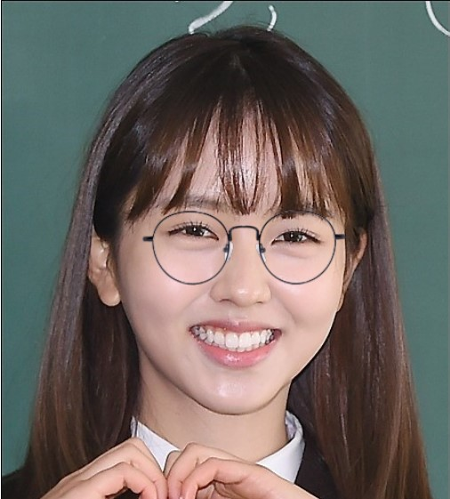
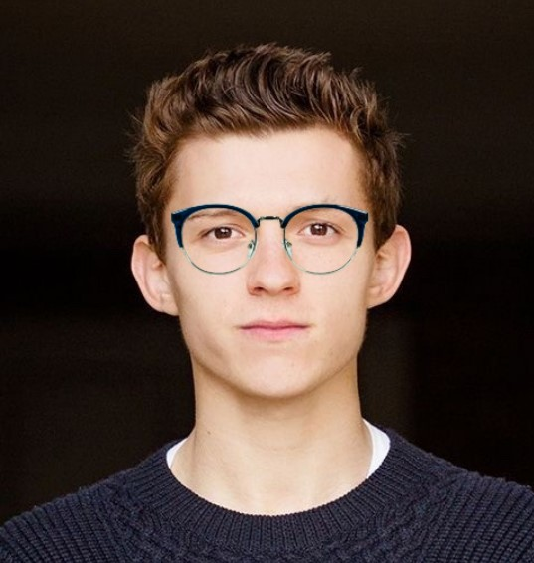
5.1 한계점2
before
before
after
Open CV 기술을 사용하여 이미지 업로드시 안경을 씌워주는 모델을
김호준 (TA)이구현하였으나, web배포 진행 중 프로젝트 기한내에 맞춰
결과물을 출력하기에 시간적 한계가 있다고 판단하여 배포하지 않았음.
after

Slide 45
5.2 소감
박영범
권승현
최상준
프로젝트를 여러 번 진행 해왔지만 할 때마다 쉽지 않다는 것을 느꼈습니다. 정말 중간에 포기하고 싶었지만 믿음직한 팀원들 덕분에 포기하지 않고 프로젝트를 끝마칠 수 있었습니다. 부족한 팀장을 믿고 일정을 성실히 수행해 준 팀원들에게 감사하단 인사를 전하고 싶습니다.
팀원들과 협업하면서 혼자보단 협동이 프로젝트시 긍정적인 방향과 더 좋은 결과물로 얻는다는 것을 배울 수 있었다.
또한 부족한 실력이였지만 팀원들과 결과물에 대한 피드백을 진행 하면서 실력과, 생각의 시야를 좀 더 넓게 볼 수 있게된거 같아 좋은 경험이 되었다 .
처음으로 진행해본 멘토링 프로젝트이기에 어색한 감도 있었지만 멘토님의 적절한 멘토링과 필요한 부분을 지적해주신 강사님의 도움으로 짧은 시간안에 프로젝트를 마무리 할 수 있었던 것 같습니다. 부족한 부분과 프로젝트의 진행에 대한 경험을 쌓아 유익한 시간이었습니다.
김예진
김호준
멘토님과 선생님의 조언 하에 프로젝트의 방향성과 목적을 확실하게 정할 수 있어서 좋았고, 프로젝트를 수행하기 위해 많은 자료를 찾아보고 적용하는 과정에서 실력이 많이 향상된 것 같습니다.
멘토링을 통해 프로젝트에 대해 다양한 관점으로 접근할 수 있어서 좋았습니다. 프로젝트를 더 잘 수행하기 위해 많은 것들을 찾아보며 공부가 많이 되었습니다.

Slide 46
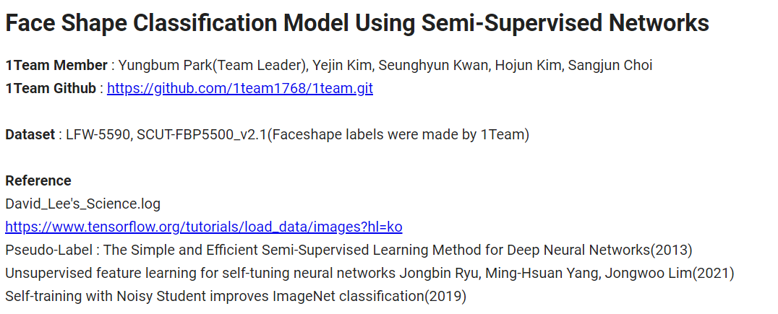
5.2 자료 출처

Slide 47

Thank You

